Slide 1


2018级硕士毕业论文答辩
行人重识别中的深度特征学习研究
答辩人：邵晓雯
指导老师：刘青山教授2021.05.30

Slide 2
报告提纲
研究背景及意义
基于卷积神经网络的属性特征学习与融合
基于对抗学习的领域自适应特征学习
总结与展望
Notes:
分别针对有监督和无监督领域自适应的行人重识别提出的特征学习算法

Slide 3
报告提纲
研究背景及意义
基于卷积神经网络的属性特征学习与融合
基于对抗学习的领域自适应特征学习
总结与展望

Slide 4


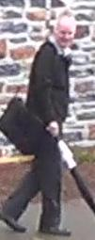




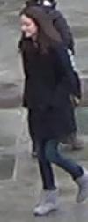
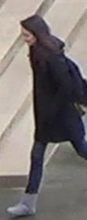
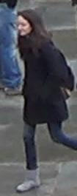


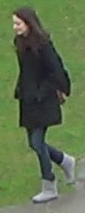
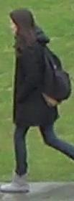
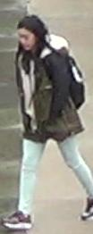
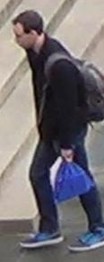
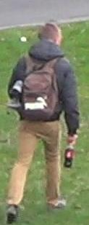
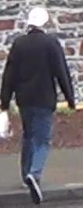
行人重识别定义及应用
定义：跨监控设备下的行人检索问题。给定一张行人图片，用来在其他
摄像头拍摄的大型图片库中找出该行人。
应用：公共安全、智能安防、智能商业、交通管理等。
待检索图片
搜索库

Slide 5












技术挑战
光照变化
姿态变化
视角变化
相似行人
分辨率低
遮挡
Notes:
然而待识别的行人会出现在多个不同的摄像头下，这些摄像头捕捉到的图片与给定图片在…等方面存在很大差异；且其他行人可能与给定行人穿着相同颜色的衣服，而表现出相似的外观；此外，监控图片的分辨率较低，画面不清晰；行人主体容易遭遇遮挡。这些问题给行人重识别带来了很大的挑战

Slide 6
报告提纲
研究背景及意义
基于卷积神经网络的属性特征学习与融合
基于对抗学习的领域自适应特征学习
总结与展望

Slide 7

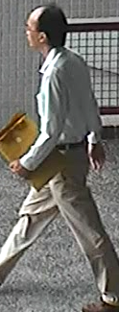

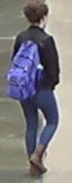

相关方法
行人外观类内差异大、类间差异小，需要提取更复杂的局部特征。
Attribute | Label
gender | 2
top | 1
backpack | 2
bag | 1
handbag | 1
boots | 2
shoes | 1
hat | 1
upblack | 2
downblue | 2
水平切块
姿态信息
分割信息
属性信息
行人属性包含丰富的语义信息，可以提供关键的判别线索。
现有方法使用一个网络提取两个任务的特征；对所有属性同等对待。
Notes:
只从全局外观的角度并不能取得足够好的性能。常见的一种思路是对特征图…，未考虑行人不对齐的情形，而且没有去除背景的干扰；利用额外的姿态估计或人体解析模型来定位各个部位，不能端到端的学习，容易引入噪声。行人的属性，性别、头发长短、是否背包等…利用属性…

Slide 8

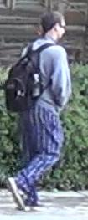
属性特征学习与融合模型
全局特征
仅训练损失
仅测试检索
加入属性信息，行人重识别和属性识别的多任务网络；
全局特征学习，标签平滑；
属性特征学习，加权的Focal Loss；
自适应地生成属性权重，调整属性的重要性。
conv5
I
z
g
…
…
conv1~4
ResNet50
属性特征
conv5'
g
h_{w}
h¹
…
…
A
f
…
h^{M}
…
余弦距离
训练、测试特征提取
w
h_{w}
…
度量
Notes:
第一个工作基于属性进行行人重识别的研究，将行人重识别和属性识别集成在分类网络中，同时学习行人的全局特征和属性特征。在学习全局特征时，对身份标签采用了平滑操作以抑制过拟合问题；在学习属性特征时，对每个属性使用加权的Focal Loss，以解决各属性类别的样本比例不均衡和简单样本主导训练过程的问题。考虑到每个属性的重要性是不同的，对于每张图片，网络都会自适应地生成每个属性对应的权重，用来对所有属性特征加权求和，得到属性融合特征。属性融合特征和全局特征组合构成最终的行人身份特征。

Slide 9
实验结果
与相关方法的性能比较（%）
DukeMTMC-reID：
训练集16522张/702人，搜索库17661张/1110人，待检索库2228张/702人，10个属性。
Market-1501：
训练集12936张/751人，搜索库19732张/750人，待检索库3368张/750人，12个属性。
方法 | DukeMTMC-reID |  | Market-1501
 | mAP | Rank-1 | mAP | Rank-1
PCB-RPP | 69.2 | 83.3 | 81.6 | 93.8
PDC | - | - | 63.4 | 84.4
PSE | 62.0 | 79.8 | 69.0 | 87.7
SPReID | 71.0 | 84.4 | 81.3 | 92.5
ACRN | 52.0 | 72.6 | 62.6 | 83.6
APR | 55.6 | 73.9 | 66.9 | 87.0
AANet-50 | 72.6 | 86.4 | 82.5 | 93.9
本章方法 | 74.2 | 87.1 | 83.5 | 93.6
Notes:
实验基于Duke和Market数据集进行评测。

Slide 10
实验结果
使用不同损失函数的性能比较（%）
1. 基准模型结果较好；
2. 多任务网络，加入属性识别，提升了泛化性能；
3. 使用融合属性特征补充全局特征，形成了更具有判别力的特征；
4. 参数共享时，两个分支相互影响；
5. 标签平滑有效抑制了过拟合问题。
损失函数 | mAP | Rank-1
 | 70.5 | 84.1
 | 71.1 | 85.8
 | 74.2 | 87.1
 | 73.0 | 86.0
 | 66.8 | 83.3
Notes:
为了验证多任务学习和属性特征融合的有效性，对。只训练身份分类的单支网络，基准模型；身份分类和属性识别的多任务网络，网络此时不光要正确预测行人的身份，还要预测各个属性，提高了泛化性能；在多任务网络的基础上，加入对属性特征进行身份监督的任务，性能进一步提高。

Slide 11

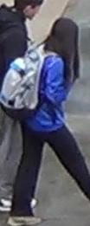












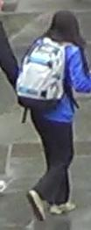



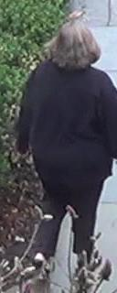









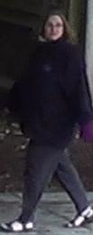





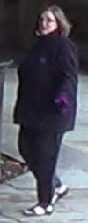
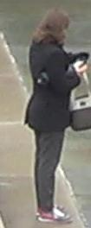
实验结果
使用不同特征检索的结果（%）
方法 | 特征维度 | mAP | Rank-1
全局特征 | 512 | 72.4 | 86.1
属性融合特征 | 512 | 71.8 | 85.1
(全局特征，属性融合特征) | 1024 | 74.2 | 87.1
Notes:
在模型训练完成后…。对于第一个行人，在找出的10张图片中，行人均穿着蓝色上衣和黑色裤子，但只有5张图片属于目标行人；属性融合特征包含对于这个行人很重要的书包信息，成功检索出了10 张正确的图片；对于第二个行人，全局特征检索出的多为行人的背面图片，而融合特征检索出许多侧面图片，这两个结果中均有错误，但当这两个特征相连后，可以找出10 张正确的包含各个视角的图片。

Slide 12






















实验结果
可视化分析
gender
hat
boots
L.up
B.pack
H.bag
bag
C.shoes
C.up
C.low
0.2880
0.4770
0.4627
0.4437
0.4627
0.4876
0.4330
0.3825
0.1157
0.1041
0.2886
0.4928
0.4775
0.4562
0.4766
0.5060
0.4481
0.3889
0.1144
0.1028
可以有效减少背景的干扰；
由于姿态、光线、背景等差异，在外观上并不相似，通过自适应地融合属性特征，关注头部、脚部、书包等区域，最终可以正确检索出来。
Notes:
为验证属性信息的有效性，模型训练完成之后，使用Grad-CAM对各个属性的激活区域可视化，数字是网络生成的对应于该属性的权重。上方是待检索图片，下方是由属性融合特征检索出的第一个结果，检索正确。每个属性的激活区域基本都是落在行人区域内，可见利用属性的特征…

Slide 13
报告提纲
研究背景及意义
基于卷积神经网络的属性特征学习与融合
基于对抗学习的领域自适应特征学习
总结与展望

Slide 14




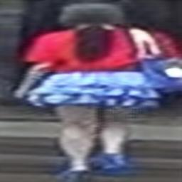
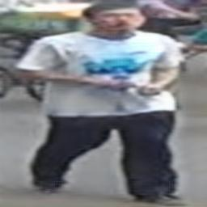
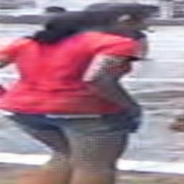
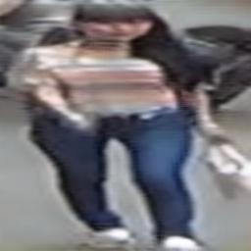




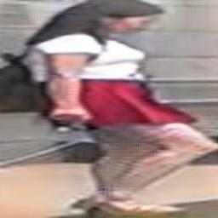
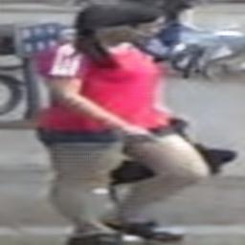
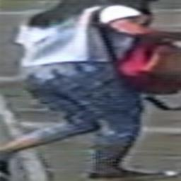
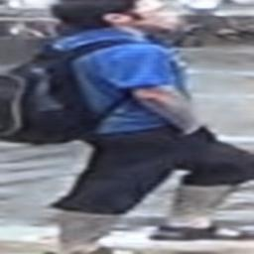
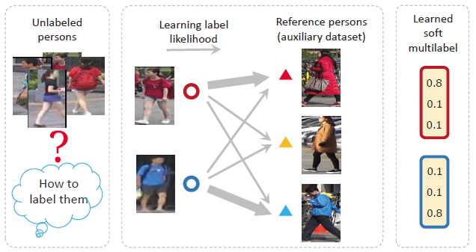
无监督领域自适应的特征学习研究现状
风格迁移
监督学习方法：
依赖标注数据
泛化性能差
Market-1501图片
转换成DukeMTMC-reID风格
目标域样本与参考样本间的相似性
基于聚类的伪标签方法
源域
①预训练
目标域
②
…
聚类
CNN
③微调
伪标签
Notes:
1.将源域图像转换成目标域图像的风格，然后使用迁移后的源域图像和原始身份标签以有监督的方式训练模型，最后将训练好的模型直接应用到目标域数据；2.通常采用两阶段的训练方案，首先在源域上使用真实标签对网络进行有监督的预训练，然后在目标域上根据聚类生成的伪标签进一步训练网络；3.第三类方法通过计算…来优化网络。

Slide 15






领域自适应特征学习模型
更新
类别特征
使用有标签的源域数据和无标签的目标域数据进行联合训练，提高目标域上的识别性能。
使用类别特征监督源域和目标域上的特征学习；
使用对抗学习方法减小源域和目标域间的差异，学习域不变特征。
…
监督
…
有标签的源域数据
…
监督
…
无标签的目标域数据
更新
类别特征
Notes:
第二个工作提出了一种基于对抗学习的领域自适应特征学习方法

Slide 16
基于类别特征的训练框架
1. 计算类别特征：
目标域图片
聚类
…
特征
伪标签
类别特征
2. 计算损失：
源域
3. 更新类别特征：
Notes:
使用聚类算法对目标域特征进行聚类，根据伪标签对每个类别求得平均特征向量，作为对应的类别特征；根据类别特征计算损失，通过最小化Lt，特征提取器中的参数得到优化，使得编码的特征接近对应的类别特征，而远离其他类别。为了利用逐步优化的网络，在每次迭代训练结束后，Batch中的每个特征都会用于对应的类别特征的更新。对于源域的训练数据，采用与目标域相似的策略。但由于具有真实标签，而不需要聚类操作。

Slide 17
对抗学习方法
源域特征 ，目标域特征 ，领域判别器
训练领域判别器，正确分辨出源域和目标域的特征：
训练特征提取器，使得判别器将目标域特征视为源域特征：
用于训练特征提取器的总的损失：
Notes:
为了减小域间差异，使用对抗学习方法，在上述的框架中加入了领域判别器进行对抗训练。目的是特征提取器编码的特征能骗过领域判别器…从而达到域混淆的效果。对目标域、源域区分性特征的挖掘，以及领域间不变特征的学习。

Slide 18
实验结果
无监督领域自适应任务上与其他方法的比较 (%)
方法 | Market-to-Duke |  | Duke-to-Market
 | mAP | Rank-1 | mAP | Rank-1
PTGAN | - | 27.4 | - | 38.6
SPGAN | 22.3 | 41.1 | 22.8 | 51.5
CR-GAN | 48.6 | 68.9 | 54.0 | 77.7
ECN++ | 54.4 | 74.0 | 63.8 | 84.1
PAST | 54.3 | 72.4 | 54.6 | 78.4
SSG | 53.4 | 73.0 | 58.3 | 80.0
AD-Cluster | 54.1 | 72.6 | 68.3 | 86.7
JVTC+ | 66.5 | 80.4 | 67.2 | 86.8
NRMT | 62.2 | 77.8 | 71.7 | 87.8
SpCL | 68.8 | 82.9 | 76.7 | 90.3
本章方法 | 72.3 | 84.6 | 82.8 | 92.9
无监督任务上与其他方法的比较 (%)
方法 | DukeMTMC-reID |  | Market-1501
 | mAP | Rank-1 | mAP | Rank-1
BUC | 27.5 | 47.4 | 38.3 | 66.2
SSL | 28.6 | 52.5 | 37.8 | 71.7
MMCL | 40.2 | 65.2 | 45.5 | 80.3
HCT | 50.7 | 69.6 | 56.4 | 80.0
SpCL | 65.3 | 81.2 | 72.6 | 87.7
本章方法 | 69.2 | 82.5 | 78.9 | 91.1
Notes:
使用风格迁移从像素层面上减小域间差异，旨在学习到更好的域不变的特征表示。下面6种方法属于基于聚类的伪标签方法，相比风格迁移获得了更高的结果，但这类方法忽略了域间差异的存在。在考虑了以上问题后，取得了最好的识别结果。通过从训练集中去除源域数据，并根据类别特征计算损失，可以将本章方法推广到无监督行人重识别的设置。使用动态更新的类别特征进行监督，获得了更好的结果。

Slide 19
实验结果
消融实验结果对比 (%)
任务 | 方法 | mAP | Rank-1 | Rank-5 | Rank-10
 |  | DukeMTMC-reID
有监督 | 分类器 | 70.7 | 82.9 | 91.8 | 94.5
 | 类别特征 | 77.2 | 88.5 | 94.2 | 95.9
无监督 | 分类器 | 46.3 | 64.9 | 78.6 | 84.1
 | 类别特征 | 69.2 | 82.5 | 90.4 | 92.9
 |  | Market-to-Duke
无监督领域自适应 | 分类器 | 56.6 | 73.6 | 85.5 | 89.0
 | 类别特征 | 71.2 | 83.1 | 91.2 | 93.5
 | 本章方法 | 72.3 | 84.6 | 92.3 | 94.2
1.在有监督、无监督和无监督领域自适应任务上，基于类别特征的结果均优于使用分类器的结果；
2.无监督领域自适应方法性能高于无监督方法，加入有真实标签的源域数据，丰富训练样本；
3.加入对抗学习后，目标域上的检索性能得到进一步的提高。
Notes:
为了验证类别特征和对抗学习的有效性，在Duke数据集上进行了消融实验。其他方法使用可学习的分类器训练，本章使用非参数的类别特征。说明对抗学习方法通过消除领域信息，提高了模型的泛化能力。

Slide 20
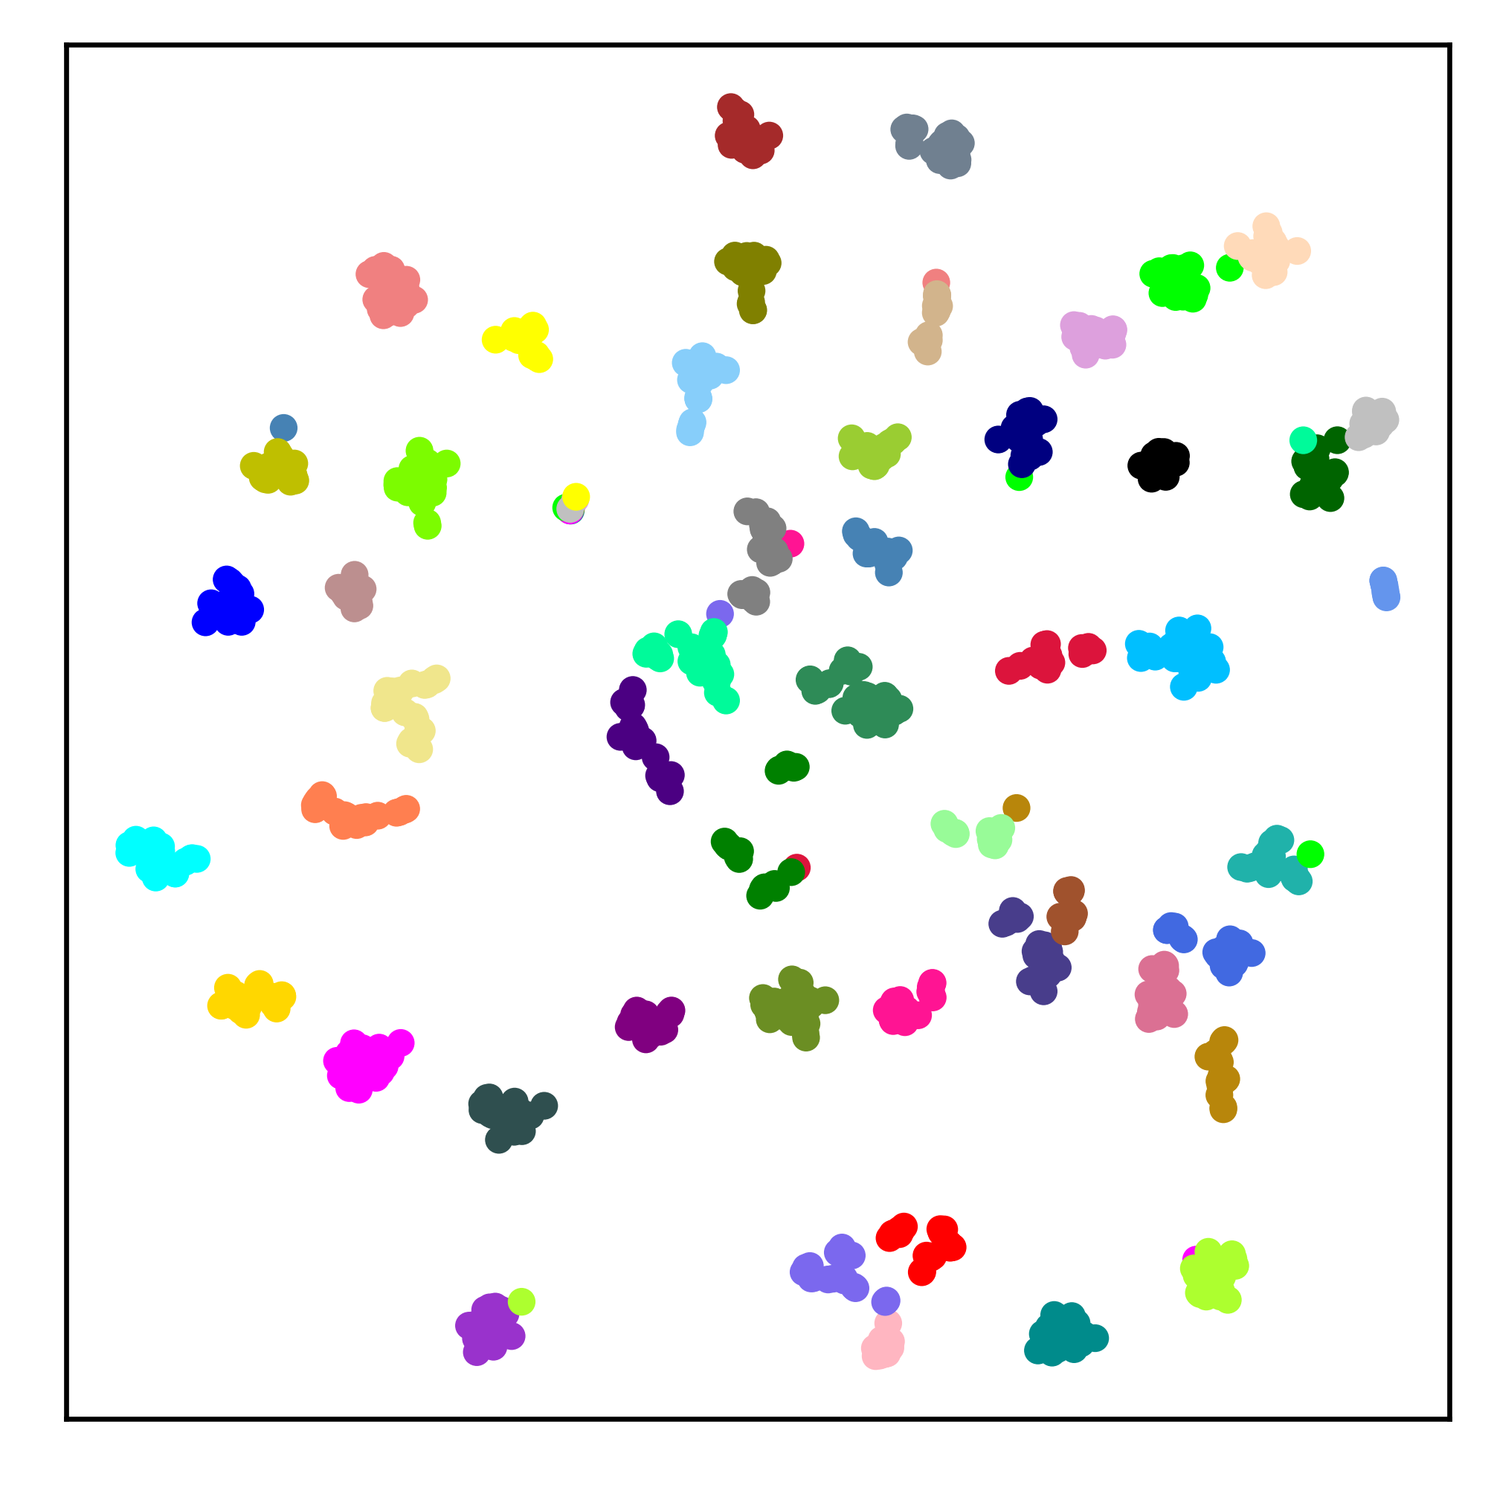
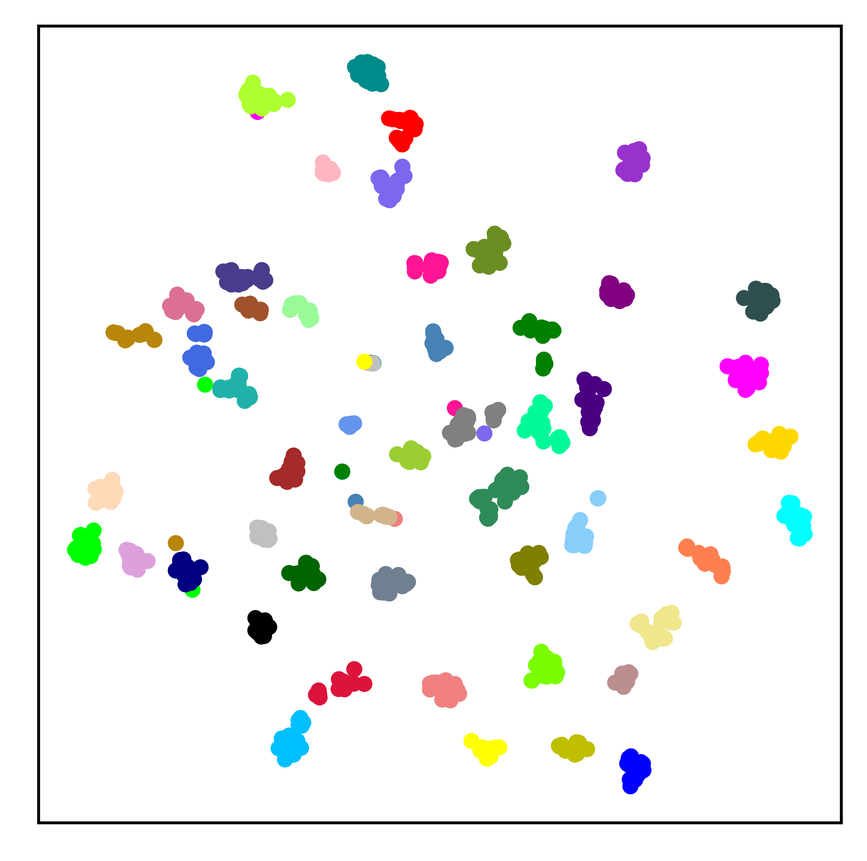






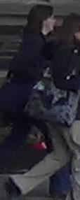










实验结果
使用不同方法的特征可视化结果
使用t-SNE将高维特征映射到二维空间。
加入对抗学习后，同一个行人的特征更为集中，而不同行人的特征更为分散。
对抗学习通过减小源域和目标域的风格差异，可以减小背景环境的影响，学习到的特征更关注于行人本身。
(a) 类别特征
(b) 类别特征+对抗学习
Notes:
为了进一步了解加入对抗学习方法后学习到的特征的判别能力，分别是不使用和使用对抗学习方法得到的特征可视化结果，图中不同的颜色表示不同的行人。获得了更好的域间泛化能力

Slide 21



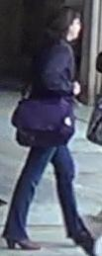





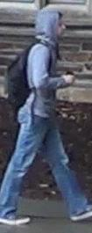

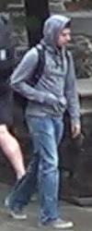


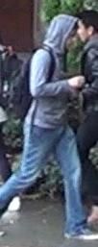




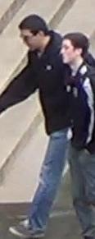
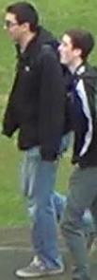
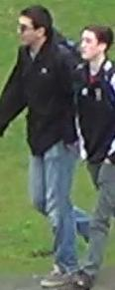


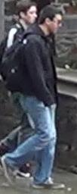
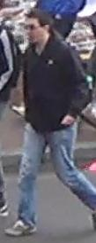
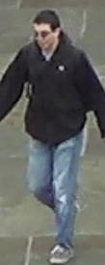

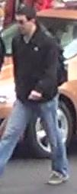
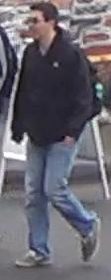

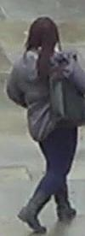

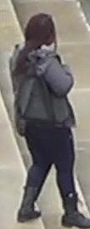
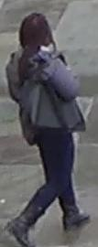
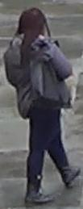



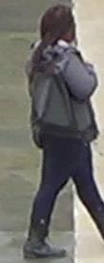
















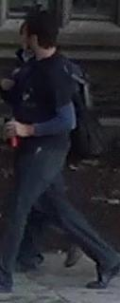



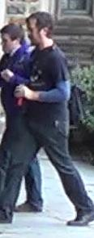

实验结果
在存在遮挡、光线差异、分辨率差异或背景杂乱的情况下，仍能得到可靠的检索结果。
学习到了更鲁棒更具有区分性的特征。
Notes:
为了定性评估所提方法的性能，对目标域上的部分检索结果进行了可视化。

Slide 22
报告提纲
研究背景及意义
基于卷积神经网络的属性特征学习与融合
基于对抗学习的领域自适应特征学习
总结与展望

Slide 23
总结与展望
结论
基于属性特征进行研究，学习属性融合特征并与全局特征结合提高行人重识别的准确率；
在无监督领域自适应的行人重识别任务中，基于类别特征和对抗学习方法，学习具有区分性的域不变特征。
展望
研究行人共有属性的特征匹配；
考虑如何减小聚类过程中产生的标签噪声。
Notes:
后续工作将进一步研究如何更好地利用属性标签。提高聚类结果的可靠性。

Slide 24
研究成果
邵晓雯, 帅惠, 刘青山. 融合属性特征的行人重识别方法[J/OL]. 自动化学报: 1-9[2020-04-17]. https://doi.org/10.16383/j.aas.c190763.
高明达, 孙玉宝, 刘青山, 邵晓雯. 联合姿态先验的人体精确解析双分支网络模型[J]. 软件学报, 2020, 31(07): 1959-1968.

Slide 25
欢迎各位老师批评指导！
谢谢！

